Slide 1


速算技巧
示範講解
速算練習

Slide 2


先加後減：計算異分母分數加減混合題時，可先加後減，
避免從整數部分退1來進行減法，從而加快計
算速度。
1
2
＋
4
－
3
2
1
先通分，並調換計算次序
3
5
9
15
＋
20
－
18
3
1
2
=
按此開始挑戰
速算練習
45
45
45
=
35
－
18
4
2
45
45
=
17
2
45

Slide 3


1.
1
2
5
點擊 作答
1
－ ＋ = ？
4
3
3
5
6
13
41
59
1
1
5
60
60
60

Slide 4

1
3
2
－ ＋ = ？
2.
3
1
6
8
3
11
3
11
2
3
3
24
8
24

Slide 5

1
2
2
6
3.
5－ ＋ = ？
3
9
2
5
8
8
8
8
3
9
9

Slide 6
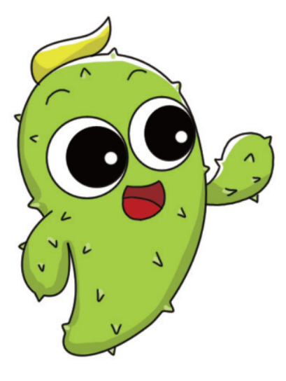

你答對了!
真細心。
下一題

Slide 7


答錯了，
小心D。
返回題目
答案
下一題

Slide 8
答案：
1.
41
1
60
下一題

Slide 9

恭喜你！
你答中了。
下一題

Slide 10
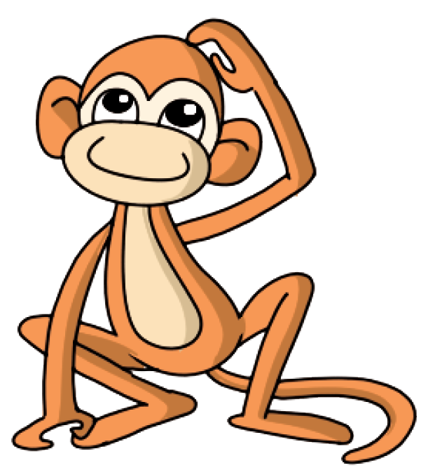
對不起!
你答錯了!
返回題目
答案
下一題

Slide 11
答案：
2.
11
2
24
下一題

Slide 12

答對了！
你真聰明。
挑戰完畢，
返回主頁

Slide 13

答錯了，
繼續努力吧。
返回題目
答案

Slide 14
答案：
3.
8
8
9
挑戰完畢，
返回主頁

Slide 15
歡迎你
下次再來挑戰!

